Slide 1
Основы алгоритмизации и программирования
Пашук Александр Владимирович
pashuk@bsuir.by

Slide 2
Содержание лекции
Многомерные массивы
Адреса и указатели
Операция получения адреса &
Указатели и массивы
Выделение памяти
Вопросы из теста

Slide 3
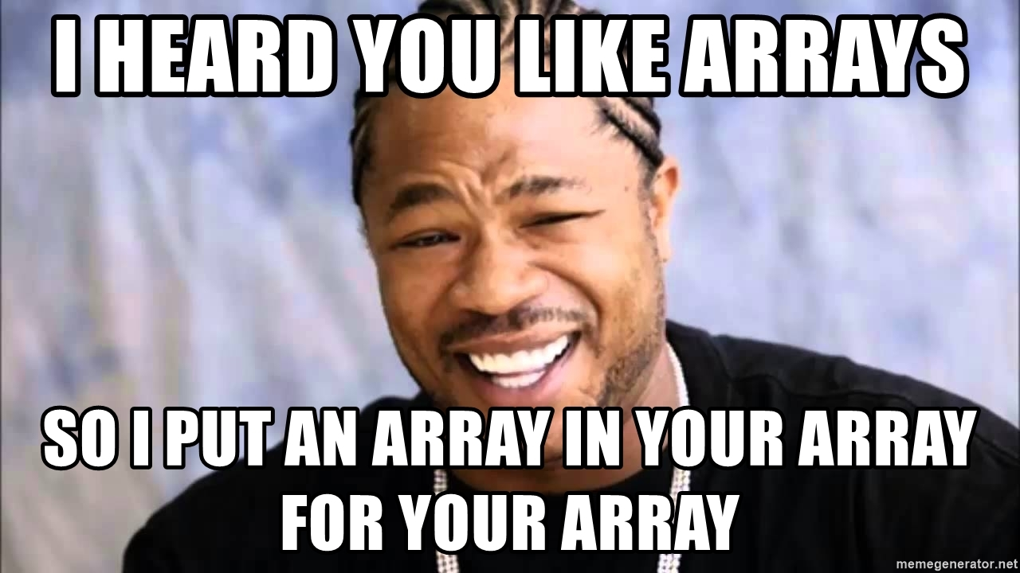

Slide 4
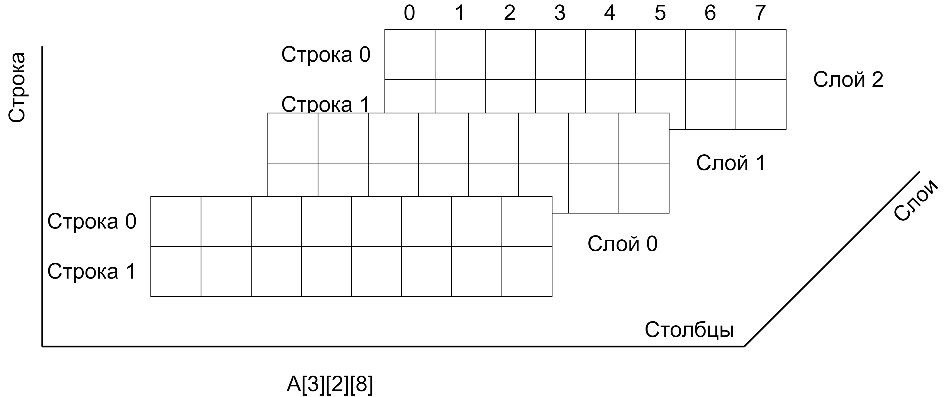
Что такое массивы?

Slide 5
Объявление массивов
Синтаксис определения массива без дополнительных спецификаторов и модификаторов имеет два формата:
<type> <array_name>[<size_1>][<size_2>]…;
Например:
double stat[3][2][8];

Slide 6
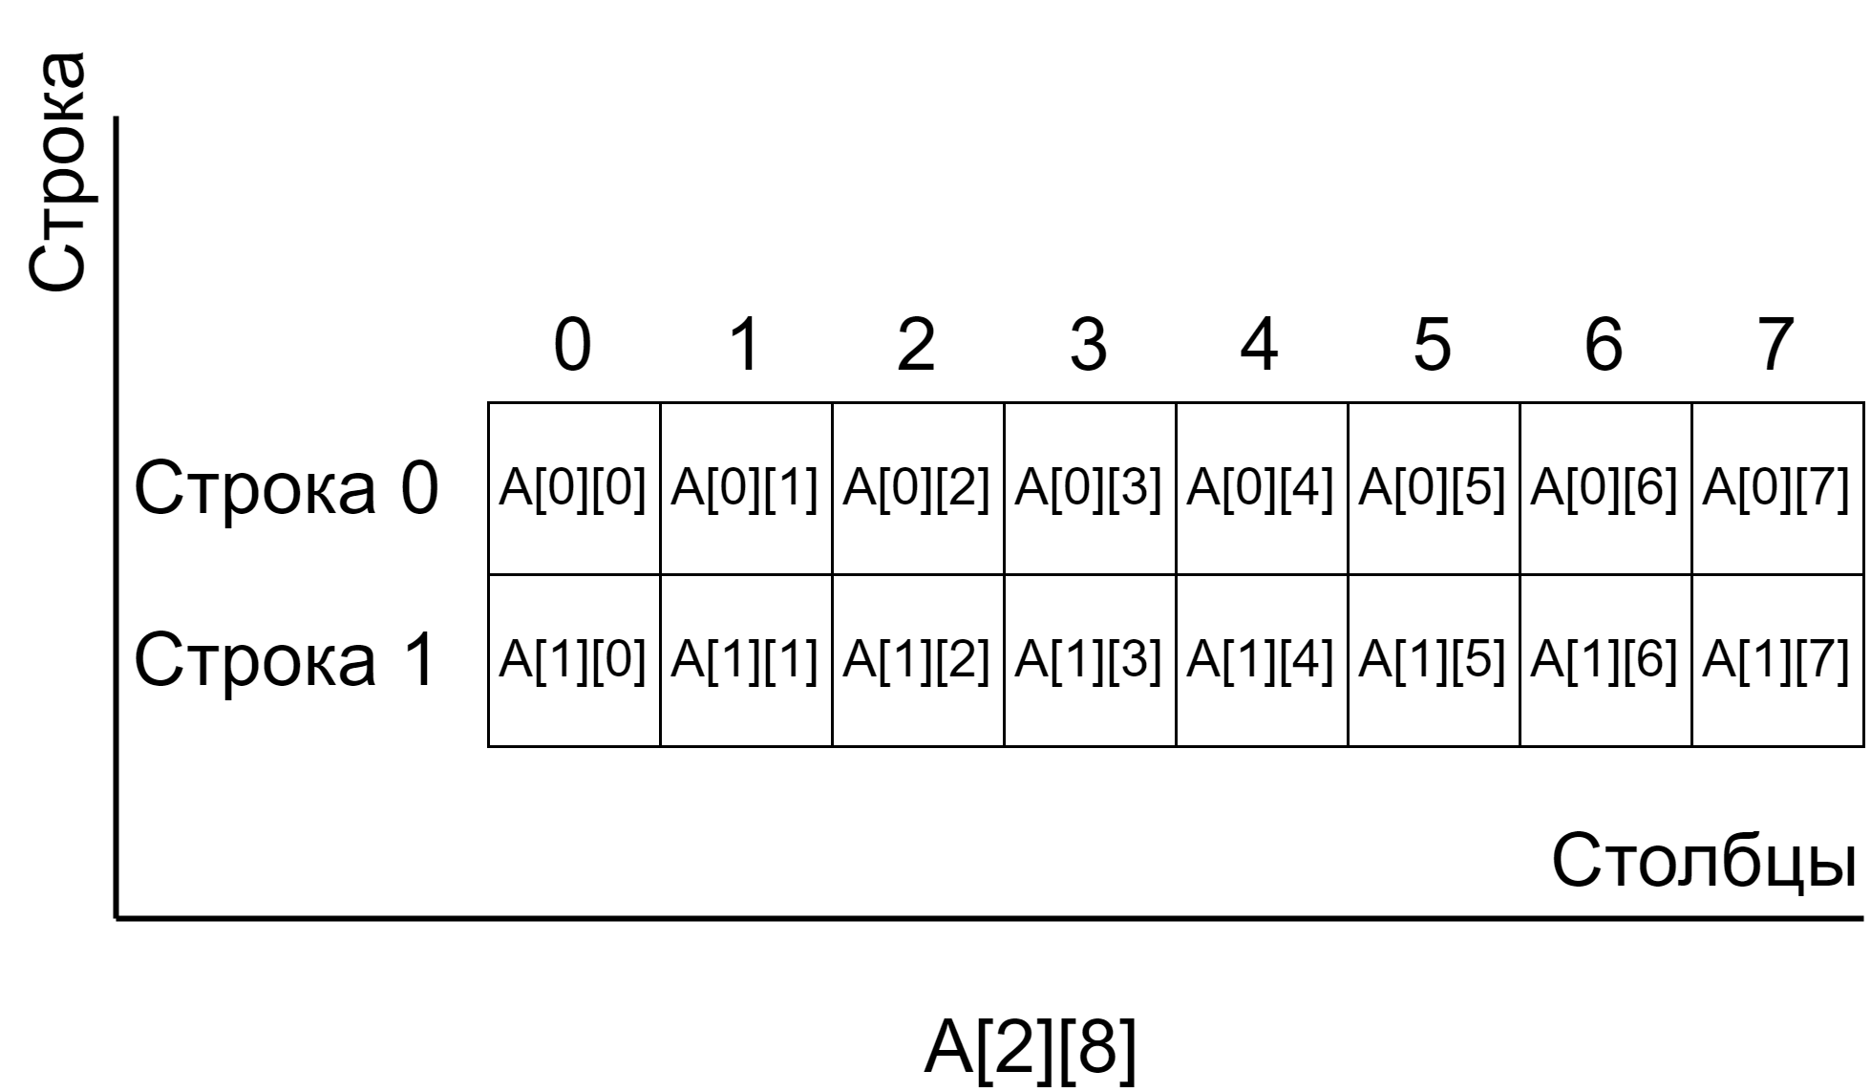
Доступ к элементам

Slide 7
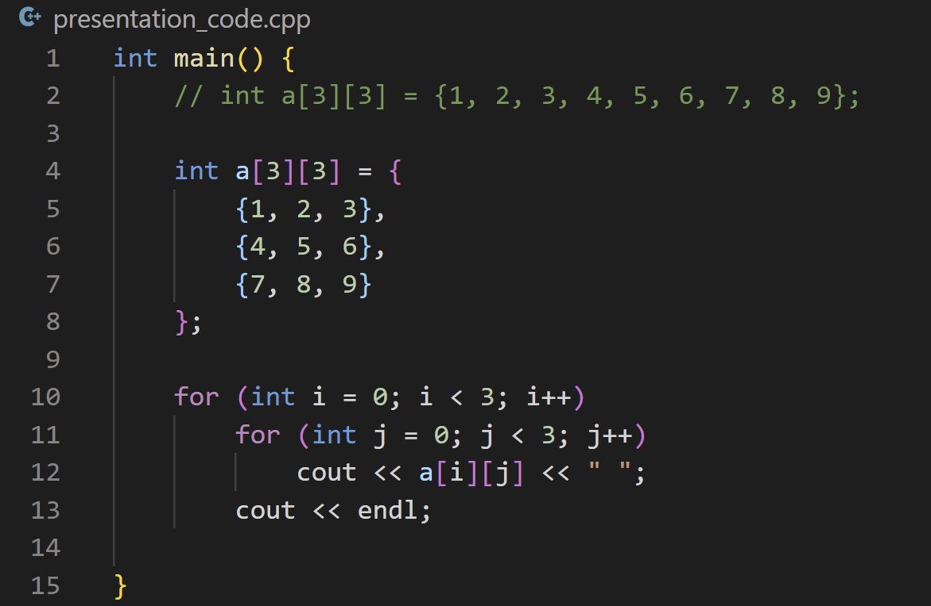
Инициализация массивов

Slide 8
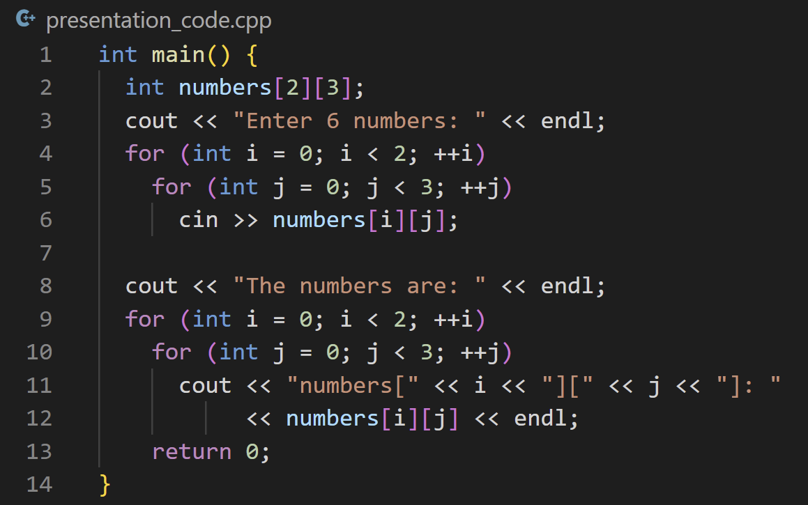
Пример

Slide 9

Указатели

Slide 10
Для чего нужны указатели?
Доступ к элементам массива
Передача аргументов в функцию, от которой требуется изменить эти аргументы
Передача в функции массивов и строковых переменных
Выделение памяти
Создание сложных структур данных (связные списки и т.п.)

Slide 11
Нужны ли указатели?
Почти все операции с указателями можно выполнить и без использования указателей (доступ к элементам массива и т.п.)
В некоторых ситуациях указатели являются необходимым инструментом увеличения эффективности программ (создание и работа со связными списками)
Некоторые ключевые возможности языка C++ требуют использования указателей (new, this виртуальные функции и т.п.)

Slide 12
Адреса и указатели
Всё довольно просто ☺:
Каждый байт памяти компьютера имеет адрес (например, для 1 МБ памяти: 0, 1, 2, … 1 048 575)
Программа при запуске занимает некоторое количество адресов: каждая переменная и функция начинаются с какого-либо конкретного адреса.

Slide 13
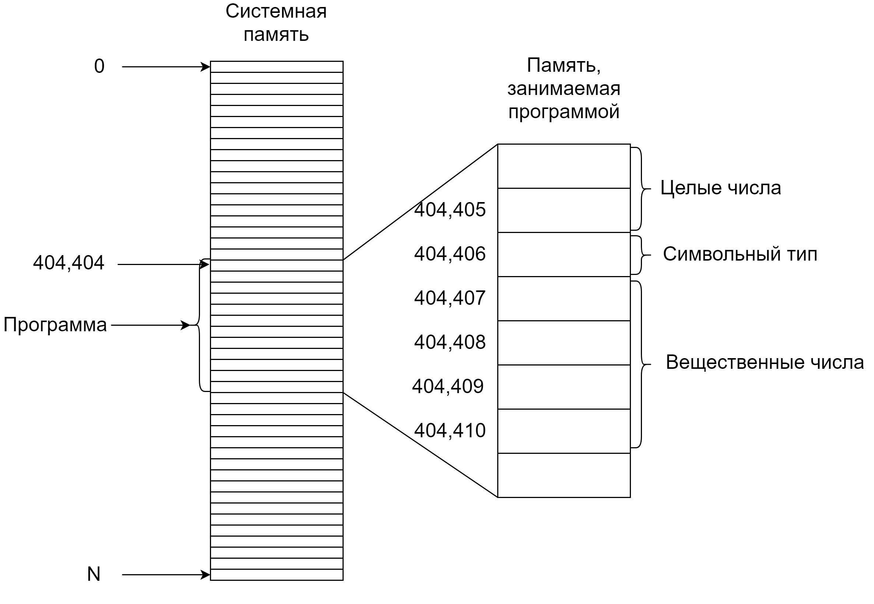

Slide 14
Операция получения адреса
Адрес переменной можно получить с помощью операции получения адреса &.
Адрес != Значение
int main() {
int a = 10, b;
cout << &a << " " << &b << endl;
// 0x61ff0c 0x61ff08
// 6422284 6422280
return 0;
}

Slide 15
Почему по убыванию?
Локальные переменные хранятся в стеке, где адреса располагаются по убыванию.
Для глобальных переменных адреса будут располагаться в порядке возрастания, т.к. глобальные переменные хранятся в куче, где адреса располагаются по возрастанию.
Для разработчика этот нюанс в большинстве случаев не играет никакой роли.

Slide 16
Переменные-указатели
Возможность узнать, где расположена в памяти переменная может быть полезна, при этом видеть адрес разработчику нет необходимости.
Такая особенность приводит к необходимости использования переменных, хранящих значение адреса.
Переменная, содержащая в себе значение адреса, называется переменной-указателем или просто указателем.

Slide 17
Переменные-указатели
int main() {
int a = 10;
cout << "Address of a: " << &a << endl;
int* ptr;
ptr = &a;
cout << "Pointer value: " << ptr << endl;
// Address of a: 0x61ff08
// Pointer value: 0x61ff08
return 0;
}

Slide 18
Синтаксис
Определение указателя может осуществляться как с помощью звездочки, записываемой после названия типа, так и перед именем переменной:
int* a;
int *b; // Not recommended
int* ptr1, * ptr2;
int *ptr1, *ptr2; // Not recommended

Slide 19
Инициализация указателей
Указатель может хранить адрес переменной соответствующего типа
Каждому указателю должно быть обязательно присвоено некоторое значение, иначе случайный адрес, на который он указывает, может оказаться чем угодно (включая код операционной системы).
Неинициализированные указатели приводят к краху системы и к багам, которые тяжело выявить при отладке.

Slide 20
Доступ к переменной по указателю
Ситуация: мы не знаем имени переменной, но знаем ее адрес. Как получить доступ к значению переменной?
int main() {
int a = 10; // Lost and unknown
int* ptr = &a;
cout << "Variable value: " << *ptr << endl;
}

Slide 21
Операция разыменования
Звездочка, стоящая перед именем переменной (в примере: *ptr) называется операцией разыменования.
Такая запись означает: взять значение переменной, на которую указывает указатель.
С помощью этой операции можно использовать указатели не только для получения значения переменной, но и для выполнения действий с этими значениями.
How pointer know the size of underlying object?

Slide 22
Пример
int a = 10; // Lost and unknown
int* ptr = &a;
cout << "a = " << *ptr << endl;
cout << "*ptr = " << *ptr << endl;
// a = 10
// *ptr = 10
*ptr += 100;
cout << "a = " << *ptr << endl;
cout << "*ptr = " << *ptr << endl;
// a = 110
// *ptr = 110

Slide 23
Такие разные *
Звездочка, используемая в операции разыменования – это не то же самое, что звездочка, используемая при объявлении указателя.
Операция разыменования предшествует имени переменной и означает значение, находящееся в переменной, на которую указывает указатель.
Звездочка в объявлении указателя означает указатель на.
Доступ к значению переменной с использованием операции разыменования называется непрямым доступом или разыменованием указателя.

Slide 24
Повторение
int v;
int* ptr;
ptr = &v; // присваиваем ptr значение адреса v
v = 3; // прямой доступ
*ptr = 3; // непрямой доступ
float a = 100;
ptr = &a; // Нельзя!
void* ptrvoid;
ptrvoid = &a; // Можно!

Slide 25
Преобразование типов
Если необходимо присвоить одному типу указателя другой тип, можно использовать функцию reinterpret_case (Приведение типов без проверки).
int x = 42;
float* ptr = reinterpret_cast<float*>(&x);
cout << *ptr << endl; // 5.88545e-44

Slide 26
Указатели и массивы
Доступ к элементам массива можно получить как используя операции с массивами, так и используя указатели:
int arr[] = {5, 4, 3, 2, 1};
for (int i=0; i<5; i++) {
// cout << arr[i] << " ";
cout << *(arr+i) << " ";
} // 5 4 3 2 1

Slide 27
Как это работает?
Имя массива является его адресом.
Следовательно, arr+i (arr+3) – это тоже адрес чего-то в массиве.
Важно: это не сдвиг на 3 байта от начала массива, т.к. в этом нет смысла – каждая переменная типа int занимает 4 байта.
Имея информацию о типе данных, компилятор интерпретирует выражение arr+3 как адрес четвёртого элемента массива.
Значение элемента массива можно получить с помощью операции разыменования.

Slide 28
Вопрос
int main() {
int arr[] = {5, 4, 3, 2, 1};
for (int i=0; i<5; i++) {
// cout << arr[i] << " ";
cout << *(arr++) << " ";
}
return 0;
}
Notes:
Not works

Slide 29
Указатели-константы
Операция увеличения не может быть использована с именем массива (адресом).
В данном случае arr является указателем- константой. arr++ тоже самое, что 7++.
Альтернативное решение:
int arr[] = {5, 4, 3, 2, 1};
int* ptr = arr;
for (int i=0; i<5; i++)
cout << *(ptr++) << " ";
// 5 4 3 2 1

Slide 30
Указатели на строки
int main() {
char str1[] = "Defined with arrays";
char* str2 = "Defined with pointers";
cout << str1 << endl;
cout << str2 << endl;
// str1++; // Can't do it!
str2++;
cout << str2 << endl;
// efined with pointers
return 0;
}

Slide 31
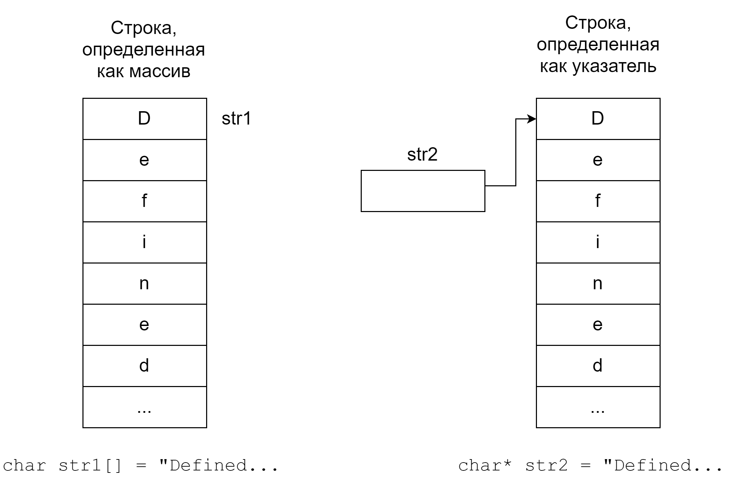
Указатели на строки

Slide 32
Библиотека строковых функций
Многие из использованных в предыдущей лекции функций для строк имеют строковые аргументы, которые определены с помощью указателей.
Например, функция для копирования одной строки в другую:
char* strcpy (char* dest, const char* src);

Slide 33
Модификатор const
Два варианта использования модификатора const при объявлении указателя:
Указатель на константу:
const int* ptr1;
Константный указатель:
int* const ptr2;

Slide 34
Указатель на константу
int main() {
int a = 404, b = 500;
const int* ptr;
ptr = &a;
// *ptr += 1; // Error!
ptr = &b;
return 0;
}

Slide 35
Константный указатель
int main() {
int a = 404, b = 500;
int* const ptr = &a;
*ptr += 1;
// ptr = &b; // Error!
return 0;
}

Slide 36
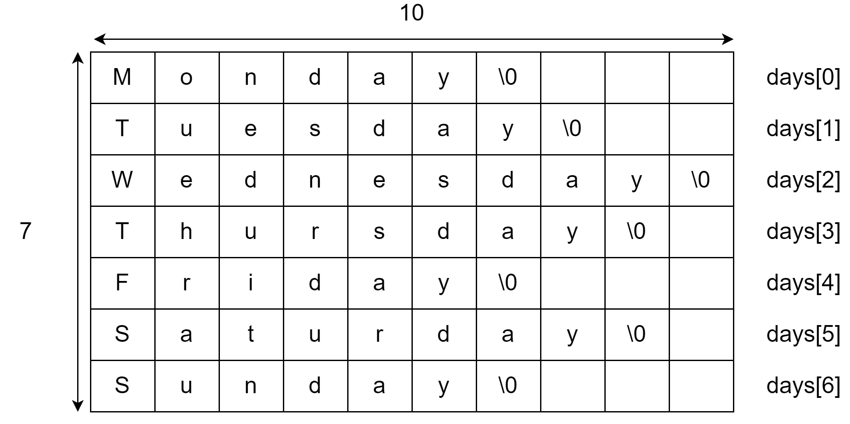
Массивы строк
int main() {
char days[7][10] = {
"Monday", "Tuesday", "Wednesday",
"Thursday", "Friday", "Saturday", "Sunday"
};
for (int i=0; i<7; i++)
cout << days[i] << endl;
return 0;
}

Slide 37
Массивы указателей на строки
int main() {
char* days[7] = {
"Monday", "Tuesday", "Wednesday",
"Thursday", "Friday", "Saturday", "Sunday"
};
for (int i=0; i<7; i++)
cout << days[i] << endl;
return 0;
}

Slide 38
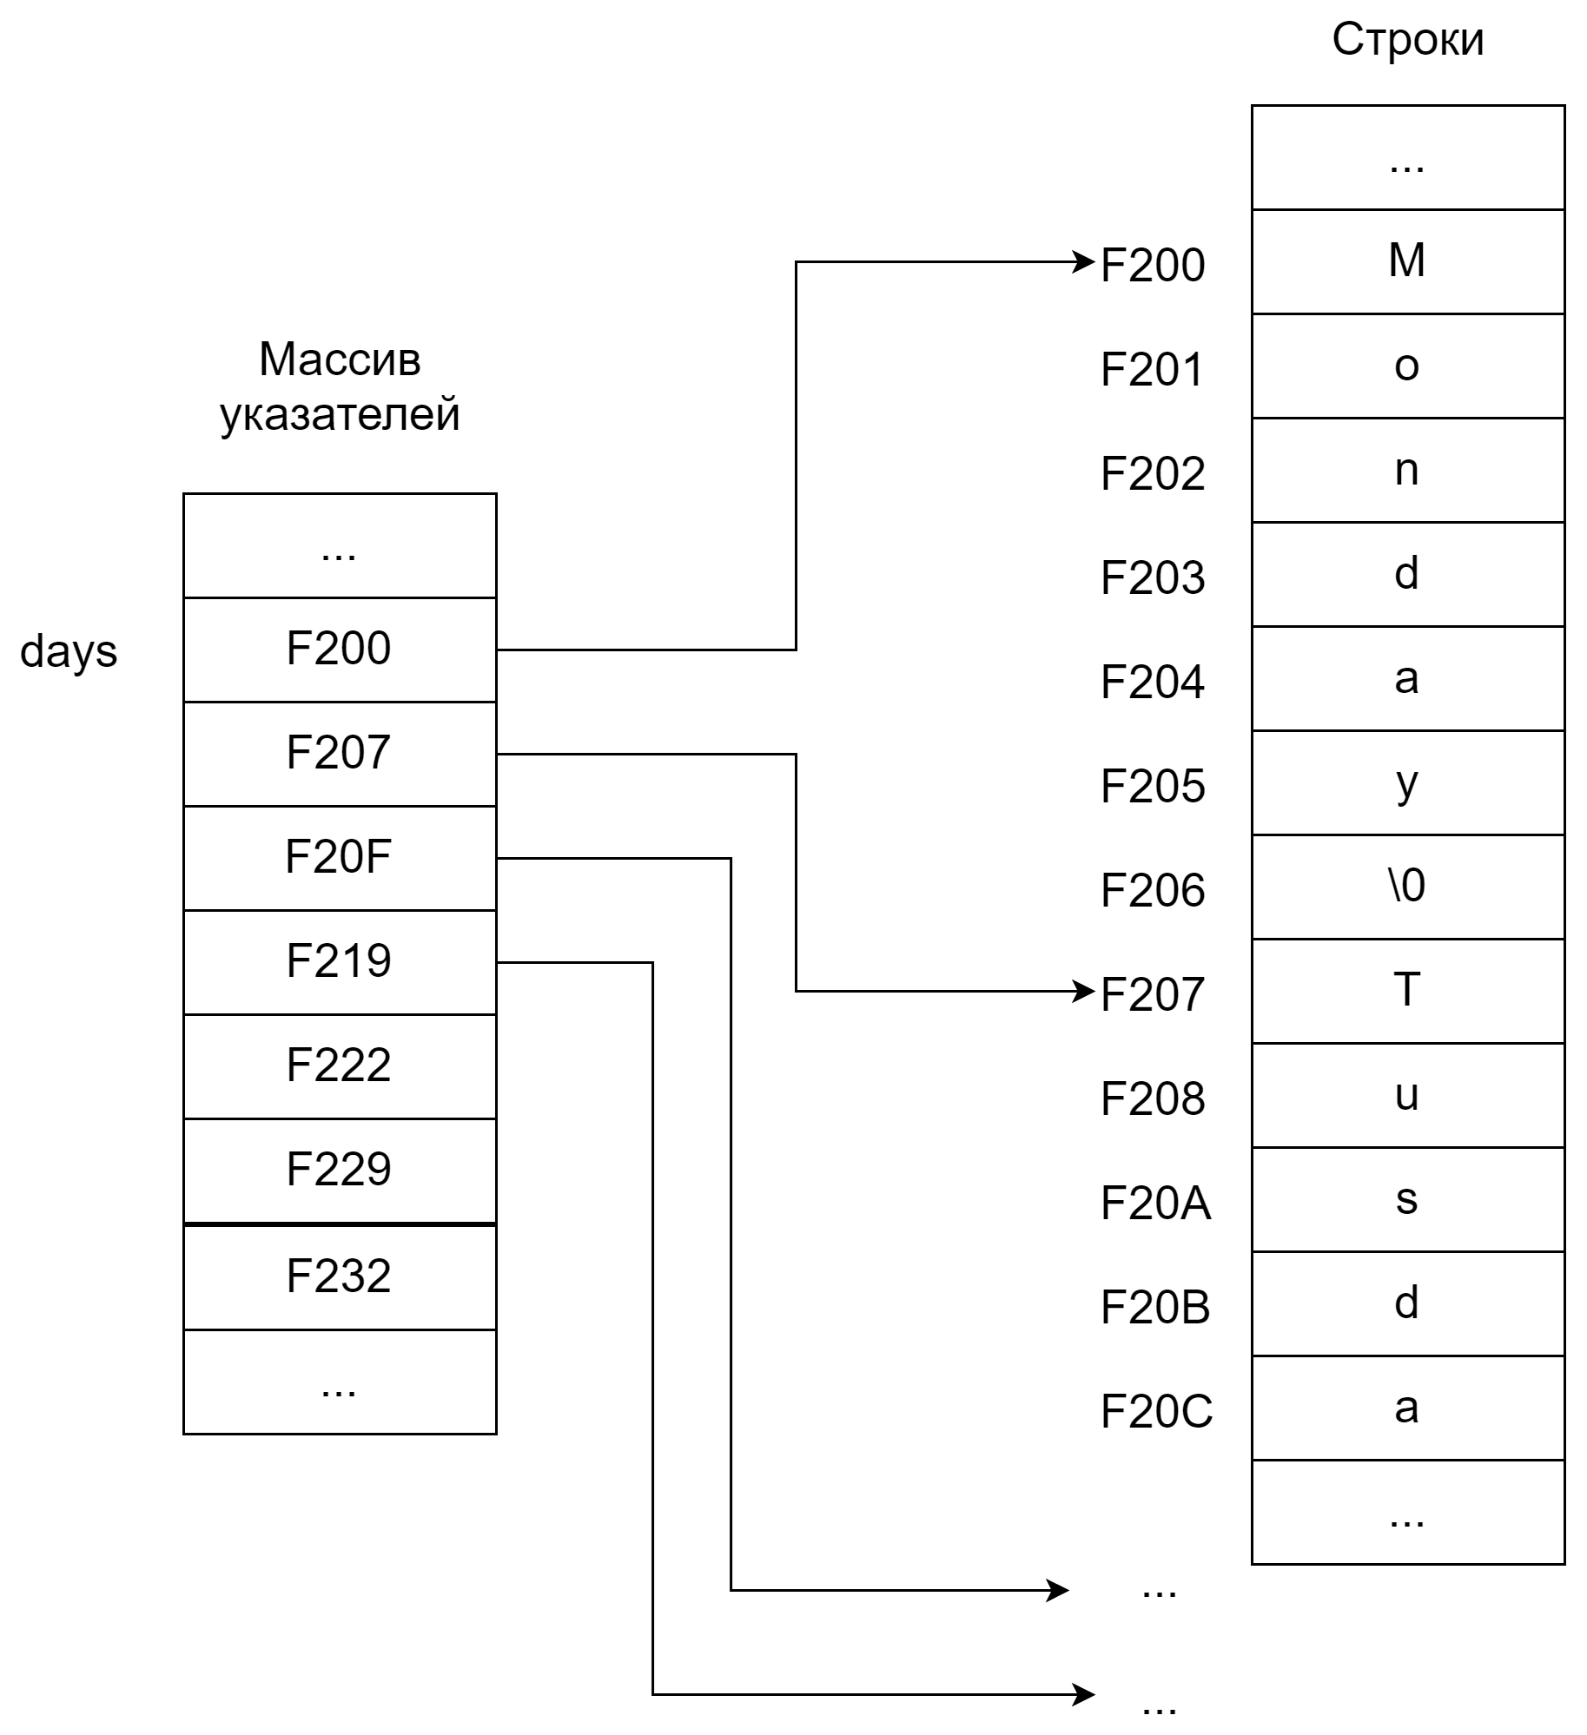

Slide 39
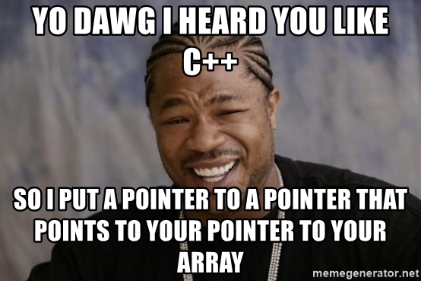

Slide 40
Пример
int main() {
int var = 789;
int* ptr1;
int** ptr2;
int*** ptr3;
ptr1 = &var;
ptr2 = &ptr1;
ptr3 = &ptr2;
cout << var << endl;
cout << *ptr1 << endl;
cout << **ptr2 << endl;
cout << ***ptr3 << endl;
return 0;
}

Slide 41
Пример
int arr[] = {1, 2, 3, 4, 5};
int* ptr = arr; // Pointer to array
int** dbl_ptr = &ptr; // Pointer to pointer to array
cout << "&arr = \t\t"
<< &arr << endl; // &arr = 0x61fef8
cout << "ptr = \t\t"
<< ptr << endl; // ptr = 0x61fef8
cout << "dbl_ptr = \t"
<< dbl_ptr << endl; // dbl_ptr = 0x61fef4
cout << "*dbl_ptr = \t"
<< *dbl_ptr << endl; // *dbl_ptr = 0x61fef8
cout << "**dbl_ptr = \t"
<< **dbl_ptr+3 << endl; // **dbl_ptr = 4

Slide 42
Пример на понимание
int mas[10] = { 1, 2, 3, 4, 5, 6, 7, 8, 9, 0 };
int *pointer = mas;
cout << sizeof(mas) << endl; // 40
for (int i = 0; i < sizeof(mas) / sizeof(int) + 1; i++)
cout << *(pointer++) << " "; // ???
cout << endl;
pointer = mas;
for (int i = 0; i < sizeof(mas) / sizeof(int) + 1; i++)
cout << pointer++ << " "; // ???
cout << endl;
Notes:
40
1 2 3 4 5 6 7 8 9 0 694106368
0x7ffe892d8080 0x7ffe892d8084 0x7ffe892d8088 0x7ffe892d808c 0x7ffe892d8090 0x7ffe892d8094 0x7ffe892d8098 0x7ffe892d809c 0x7ffe892d80a0 0x7ffe892d80a4 0x7ffe892d80a8

Slide 43
Пример на понимание
40
1 2 3 4 5 6 7 8 9 0 4201136
0x61fedc 0x61fee0 0x61fee4 0x61fee8 0x61feec 0x61fef0 0x61fef4 0x61fef8 0x61fefc 0x61ff00 0x61ff04

Slide 44
Управление памятью
Все массивы до этого момента использовались без учета размера памяти.
Например:
int arr[100];
Недостаток: при написании программы необходимо знать насколько большой массив будет нужен.

Slide 45
Управление памятью
int main() {
int size;
cout << "Enter the number of numbers: ";
cin >> size;
int numbers[size]; // Error!
return 0;
}

Slide 46
Операция new
C++ предлагает другой подход к выделению памяти: операцию new.
Это универсальная операция, получающая память у операционной системы и возвращающая указатель на начало выделенного блока.

Slide 47
Операция new
Операция new позволяет выделить и сделать доступным свободный участок в основной памяти, размеры которого соответствуют типу данных, определяемому именем типа.
int* a = new float; // 4 bytes
int* b = new int(15); // 4 bytes with value 15
В случае успешного выполнения new возвращает адрес начала выделенного участка памяти. Если участок нужных размеров не может быть выделен (нет памяти), то операция new возвращает нулевое значение адреса (NULL).

Slide 48
Пример
int main() {
char* message = "Hello world";
int len = strlen(message);
char* message_copy;
message_copy = new char[len+1];
strcpy(message_copy, message);
cout << message_copy << endl;
delete[] message_copy;
return 0;
}

Slide 49
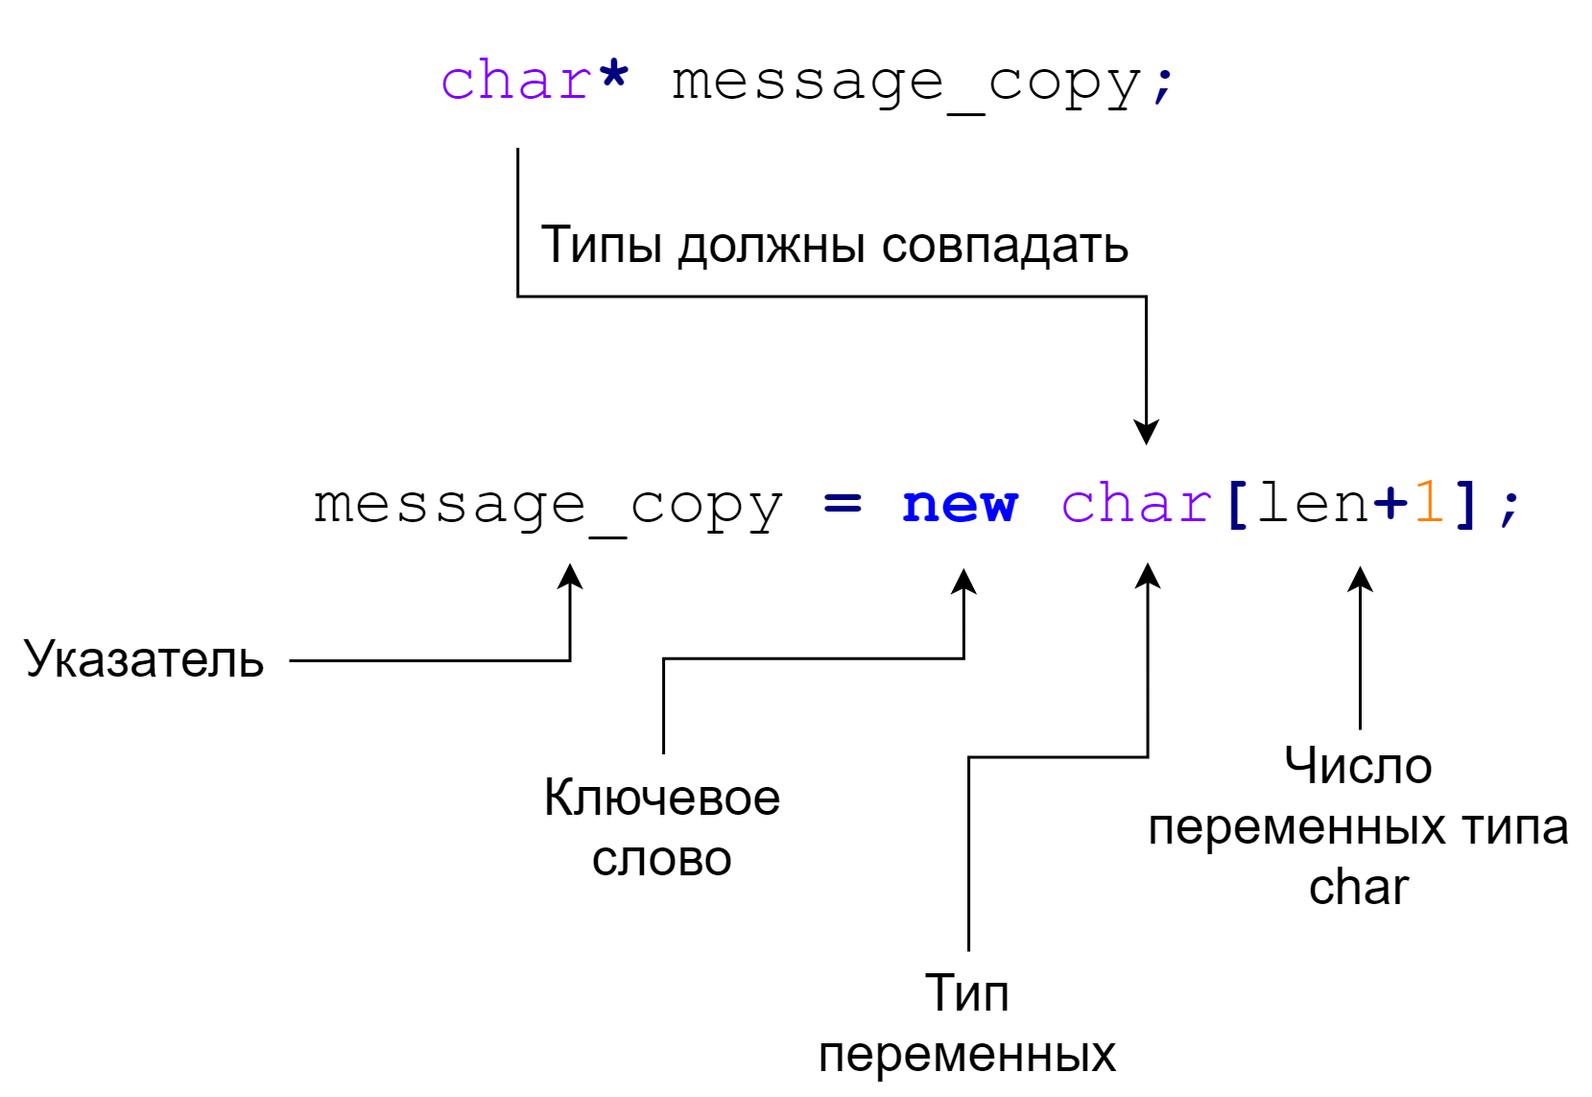
Синтаксис операции new

Slide 50
Пример
int main(void) {
int* arr = new int[10];
for (int i=0; i<10; i++)
arr[i] = rand() % 100;
for(int i=0; i<10; i++)
cout << arr[i] << " ";
// 41 67 34 0 69 24 78 58 62 64
arr += 10;
cout << arr[-10] << " " << arr[-9] << endl;
// 41 67
}

Slide 51
new vs malloc()
В C вместо оператора new используется функция malloc() из библиотеки функций.
Такой подход может быть при желании использован с в C++, однако не рекомендуется.
Преимущество оператора new в том, что он сразу возвращает указатель на соответствующий тип данных, в то время как указатель функции malloc() должен быть явно преобразован к соответствующему типу.
Справка: c++ - In what cases do I use malloc and/or new? - Stack Overflow

Slide 52
new vs malloc()
// C-style
ptr = (int*) malloc(100 * sizeof(int));
// ...
free(ptr);
// C++-style
ptr = new int[100];
// ...
delete[] ptr;

Slide 53
Операция delete
Операция delete предназначена для освобождения выделенных участков памяти, возвращая их операционной системе.
Допустимо не использовать в некоторых случаях, например, при завершении программы (т.к. память автоматически освобождается при завершении работы программы).
Хороший тон: освобождать память, когда она больше требуется

Slide 54
Операция delete
Освобождение памяти не подразумевает удаление указателя, связанного с этим блоком памяти. Поэтому нельзя использовать указатели на освобожденную память.
Квадратные скобки означают, что освобождается память, выделенная под массив.
char* message_copy = new char[len+1];
delete[] message_copy;
ptr = new SomeClass;
delete ptr;

Slide 55
Двумерные массивы
Синтаксис выделения памяти под массив указателей:
<name> = new <type>* [<size>];
Синтаксис выделения памяти для массива значений:
<name>[<index>] = new <type> [<size>];
При выделении динамической памяти размеры массивов должны быть полностью определены.

Slide 56
Пример
int main(void) {
int N = 5, M = 5;
int **matrix = new int*[N];
for (int i = 0; i < N; i++)
matrix[i] = new int[M];
srand(time(NULL));
for (int i = 0; i < N; i++)
for (int j = 0; j < M; j++)
matrix[i][j] = rand() % 100;
}

Slide 57
Что забыли?
int main(void) {
int N = 5, M = 5;
int **matrix = new int*[N];
// ...
for (int i = 0; i < N; i++)
delete matrix[i];
delete[] matrix;
}

Slide 58
Преимущества
Разумное использование динамических структур данных приводит к сокращению объёма памяти, необходимого для работы программы;
Динамические данные не требуют объявлений их как данных фиксированного размера;
Ряд алгоритмов более эффективен при реализации их с использованием динамических структур. Например, вставка элемента в статический массив на определенное место требует перемещения части элементов массива. При вставке в середину динамического списка достаточно несколько операторов присваивания.

Slide 59
Недостатки
Алгоритмы для динамических структур обычно более сложны, трудны для отладки по сравнению с аналогичными для статических данных;
Использование динамических структур требует затрат на память для ссылок. В некоторых задачах объём памяти, отводимой для ссылок, превосходит объём памяти, выделяемой непосредственно для данных;
Существуют алгоритмы, реализация которых более эффективна на статических данных.

Slide 60
Типичные ошибки
1. Попытка воспользоваться неинициализированным указателем
float *pi;
*pi = 3.14;
Если pi – глобальная переменная, то она автоматически инициализируется нулевым значением, т.е. имеет значение NULL. Если pi – локальная переменная, то она по умолчанию не инициализируется, а поэтому содержит непредсказуемое значение.

Slide 61
Типичные ошибки
2. "Висячие" указатели
int *p = new int;
*p = 55;
delete p; // p=NULL;
*p = 8;
После освобождения динамической памяти указатель продолжает указывать на прежний адрес памяти. Такие указатели называются "висячими". Попытка записи по такому указателю не приводит к немедленной ошибке.

Slide 62
Типичные ошибки
3. "Утечка" памяти
int *p = new int;
*p = 55;
P = new int;
function pp (int n) {
int *p = new int;
*p = n;
}

Slide 63
Типичные ошибки
4. Попытка освободить динамическую память, не выделенную ранее
int *p;
delete p;
Вызов операции delete для неинициализированного указателя игнорируется, не приводя к генерации ошибки.

Slide 64
Типичные ошибки
5. Попытка освободить нединамическую память
int *p, i=55;
p=&i;
delete p;
При вызове delete для нединамической переменной будет сгенерирована ошибка.

Slide 65
Пример вопроса на экзамене
При доступе к многомерному массиву его индексы:
Разделены запятыми
Заключены в квадратные скобки и разделены запятыми
Разделены запятыми и заключены в квадратные скобки
Заключены в квадратные скобки

Slide 66

Пример вопроса на экзамене
Для заданного на рисунке массива, на какой элемент ссылается q_array[0][2]?
7
2
0
4

Slide 67
Пример вопроса на экзамене
После выполнения delete newPtr; можно сказать, что:
Память, на которую указывает указатель будет освобождена только, если она необходима системе
Указатель имеет тип void*
Указатель будет существовать только если при свобождении памяти произошла ошибка
Указатель все еще существует

Slide 68
Пример задачи на экзамене
Реализовать простой вариант игры в крестики/нолики с использованием двумерного массива.
Вывод сетки игры на экран в удобном виде (отступы, выравнивания и т.п.).
Размер сетки для игры задается пользователем. Символ пользователя (x или o) определяется случайным образом перед каждой партией игры.

Slide 69
